Slide 1

UML
Unified Modeling Language

Slide 2

Lenguaje de modelado unificado
UML es un lenguaje común para los analistas de negocios, arquitectos de software y desarrolladores que se utiliza para describir, especificar, diseñar y documentar procesos de negocios nuevos o existentes, la estructura y el comportamiento de los artefactos de los sistemas de software.

Slide 3
UML es un lenguaje de modelado estándar , no un proceso de desarrollo de software
Proporciona orientación sobre el orden de las actividades de un equipo.
Especifica qué artefactos deben ser desarrollados.
Dirige las tareas de los desarrolladores individuales y del equipo.
Ofrece criterios para monitorear, medir productos y actividades de un proyecto.

Slide 4
Clasificación de los diagramas de UML
La especificación UML define dos tipos principales de diagramas UML: diagramas de estructura y diagramas de comportamiento .
Estructura estática del sistema y sus partes en diferentes niveles de abstracción e implementación y cómo esas partes están relacionadas entre sí.
Comportamiento dinámico de los objetos en un sistema, que puede describirse como una serie de cambios en el sistema a lo largo del tiempo .

Slide 5
Diagrama de clase
Diagrama de objetos
Diagrama de paquete
Diagrama de estructura compuesta
Diagrama de componentes
Diagrama de despliegue
Diagrama de perfil
Diagrama de casos de uso
Diagrama de actividad
Diagrama de la máquina de estado
Diagrama de secuencia
Diagrama de tiempo
Diagrama de comunicación
Diagrama general de la interacción

Slide 6
Clases y objetos
Clase: Descripción abstracta de un grupo de objetos con propiedades similares (atributos), comportamiento común (operaciones), relaciones comunes con otros objetos y semántica común.
Objeto: Instancia de una clase. La clase de un objeto es una propiedad implícita del objeto y se puede conocer en tiempo de ejecución. Sus características son:
Identidad
Comportamiento
Estado
La agrupación en clases de los objetos permite la abstracción de un problema: – Las definiciones comunes, tales como nombres de clases y de atributos se almacenan una vez por cada clase. – Las operaciones se escriben una vez para cada clase ⇒ reutilización de código.

Slide 7
Atributos
Las clases tienen atributos que representan alguna propiedad que comparten todos los objetos de esa clase.
Un atributo es una propiedad de una clase, que describe un rango de valores que puede tomar esa propiedad en las instancias. – Por ejemplo, nombre, edad o peso son atributos de objetos Persona.
Cada nombre de atributo es único dentro de una clase, pero cada atributo tiene un valor para cada instancia de la clase. – Diferentes instancias de objetos pueden tener los mismos o distintos valores para un atributo dado.

Slide 8
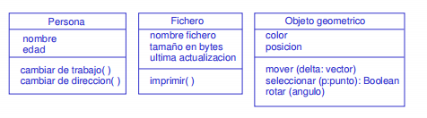
Operaciones
Una operación es una función o transformación que puede ser aplicada por o sobre objetos de una clase.
Cada operación tiene a un objeto determinado como argumento implícito y el comportamiento de la operación depende de la clase de este objeto.
Operación polimórfica: la misma operación toma formas diferentes.
Método: implementación de una operación para una clase.

Slide 9
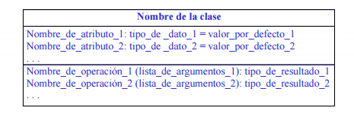
Notación
Una clase se representa con un recuadro dividido en tres regiones, que contienen, de arriba a abajo:
Nombre
Atributos
Operaciones
NOTA: Los atributos y operaciones pueden mostrarse o no, dependiendo del nivel de detalle deseado.

Slide 10
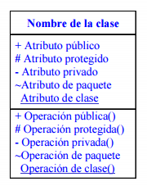
Visibilidad de atributos y operaciones
Los atributos y las operaciones pueden tener diferentes niveles de visibilidad.
Público: visible por todos los clientes de la clase.
Protegido: visible por las subclases de la clase.
Privado: visible sólo para la clase.
Paquete: visible para cualquier clase del mismo paquete.
Atributos y operaciones estáticos (static) o de clase: son propios de la clase, no de la instancia. Son visibles por todos los objetos de la clase.

Slide 11
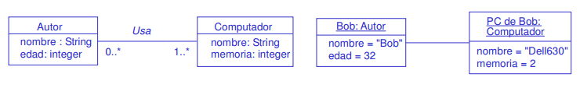
Diagrama de clases y de objetos
Un diagrama de clases describe la estructura estática de un sistema en términos de clases y de relaciones entre estas clases, mostrando los atributos y operaciones que las caracterizan.
Un diagrama de objetos representa la estructura estática del sistema mostrando los objetos (instancias) en el sistema y las relaciones entre ellos.

Slide 12
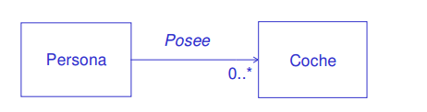
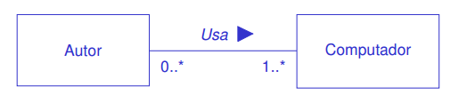
Relaciones entre clases (Asociación)
Asociación: es una conexión entre clases, que implica la existencia de una relación estructural entre objetos de esas clases.
Una asociación puede tener un nombre que describe la naturaleza de la relación.
Las asociaciones son bidireccionales.
La dirección en que se lee el nombre de una asociación binaria es la dirección directa y la dirección opuesta es la dirección inversa.
La dirección del nombre puede indicarse con un pequeño triángulo sólido.
En ciertos casos, sólo es útil una dirección de navegación; esto se representa con una flecha orientada.

Slide 13
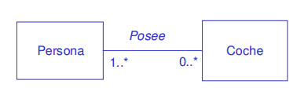
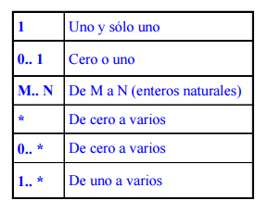
Multiplicidad
La multiplicidad especifica cuántas instancias de una clase pueden relacionarse con una instancia simple de una clase asociada. Por tanto, limita el número de objetos relacionados.
En general, la multiplicidad es un subconjunto (posiblemente infinito) de los números enteros no negativos.
En los diagramas de clases se indica la multiplicidad con símbolos especiales en los extremos de las líneas de las asociaciones.

Slide 14
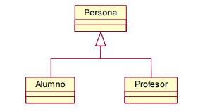
Relaciones entre clases (Herencia)
El mecanismo de herencia permite definir nuevas clases partiendo de otras ya existentes.
Las clases que heredan de una clase base, especializan a dicha clase.
La clase de la que hereda una o varias clases, generaliza a dichas clases.
Las clases que especializan otras, heredan automáticamente toda su estructura y comportamiento. Además, pueden introducir características propias que las diferencien.

Slide 15
Polimorfismo
Sobrecarga: Se refiere al uso del mismo identificador u operador en distintos contextos y con distintos significados. Básicamente es crear dentro de una clase varios métodos que comparten el mismo nombre pero que varían en parámetros.
Ejm: Suponga que tiene una clase que contiene la definición del método calcular con sobrecarga.
public void calcular(){ }
public void calcular(int parametro){ }
public void calcular(int parametro1, String parametro2){ }

Slide 16
Polimorfismo
Sobre-escritura: La sobre-escritura, se aplica a los métodos y esta directamente relacionada a la herencia. Se refiere a la re-definición de los métodos de la clase base en las subclases. En c# se debe usar la palabra reservada override para indicar dicha sobre-escritura.
Ejm: Suponga que tiene una clase llamada Padre, la cual tiene una operación denominada calcular. De igual manera, suponga que cuenta con una clase que hereda de Padre llamada Hija y que desea sobre-escribir dicha operación.
class Padre {
public virtual void calcular(){ }
}
class Hija:Padre {
public override void calcular(){ }
}

Slide 17
Polimorfismo
Ligadura dinámica (Liskov): Gracias a la ligadura dinámica, pueden invocarse operaciones en objetos obviando el tipo actual del éstos hasta el momento de la ejecución del código, es decir que me permite definir elementos como un tipo e instanciarlos como un tipo heredado.
Ejm: Suponga que tiene la clase Animal y las clases Perro y Gato que heredan de ella. Usando una referencia a Animal puedo crear objetos de tipo Perro y Gato.
class Animal {
public void comer(){ }
}
class Perro:Animal { }
class Gato:Animal { }
class Principal{
static void Main(string args[]){
Animal animal1= new Perro();
Animal animal2= new Gato();
animal1.comer();
animal2.comer();
}
}

Slide 18
WEBGRAFIA
https://www.uml-diagrams.org/uml-25-diagrams.html
http://www.desarrolloweb.com/articulos/principio-reponsabilidad-unica-I-dotnet.html

